Slide 1



KHOA CÔNG NGHỆ THÔNG TIN
ĐỒ ÁN TỐT NGHIỆP
CHUYÊN NGÀNH: HỆ THỐNG THÔNG TIN
Ts. Lê Trường Giang
Sinh viên thực hiện:
Vũ Văn Hiếu
Mã sinh viên:
2019606157
Hà Nội, ngày 25 tháng 05 năm 2024
Notes:
QuickStarter has created an outline to help you get started on your presentation. Some slides include information here in the notes to provide additional topics for you to research.

Slide 2

XÂY DỰNG GAME The Run 2D trên unity

Slide 3
Tổng quan về đề tài
Đặc tả và thiết kế game
NỘI DUNG
Kết quả xây dựng game
CHÍNH
Kết quả đạt được, hạn chế và hướng phát triển game

Slide 4
History
TỔNG QUAN VỀ ĐỀ TÀI
Phương pháp tiếp cận
Cách tiếp cận : Trực tiếp tham gia sử dụng các ứng dụng game đã được xây dựng để rút ra các kinh nghiệm để xây dựng game của mình được tốt hơn.
Sử dụng các phương pháp nghiên cứu: đọc tài liệu trên internet.

Slide 5
TỔNG QUAN VỀ ĐỀ TÀI
Nội dung thực hiện
Xây dựng game phù hợp, thân thiện , dễ nhìn.
Xây dựng chức năng cơ bản của game.
Thiết kế đặc tả hệ thống.
Triển khai thực nghiệm hệ thống máy tính.

Slide 6



TỔNG QUAN VỀ ĐỀ TÀI
Giới hạn và phạm vi của đề tài : Xây dựng game The Run sử dụng công cụ Unity và công cụ lập trình Microsoft Visual Studio 2022

Slide 7



PHẦN 1: ĐẶC TẢ VÀ THIẾT KẾ GAME

Slide 8
1.1. Mô tả game
1.1.1. Thông tin chung về game
Mô tả chung về game: The Run 2D hiện tại xây dựng được 6 màn chơi với các chế độ khác nhau. Nhiệm vụ của người chơi là điểu khiển nhân vật vượt qua các chướng ngại vật tìm đủ 5 viên kim cương để mở cánh cổng dịch chuyển để vượt qua ải.
Notes:
Consider talking about:
Culture
Locales
Education
Stability

Slide 9
1.1.1. Thông tin chung về game
Thể loại game:
Đây là một tựa game thám hiểm mang tính giải trí offline.
Yếu tố game mang lại:
Khả năng quan sát và sự nhanh nhẹn.
Tăng tư duy logic và trí nhớ.
Mang lại sự giải trí.
1.1. Mô tả game

Slide 10
1.1.1. Thông tin chung về game
Đối tượng chơi game
- Với lối chơi đơn giản bằng các thao tác di chuyển qua lại quen thuộc dễ hiểu, hiện tại game hướng tới phù hợp với mọi lứa tuổi.
1.1. Mô tả game

Slide 11
1.1.2. Các chức năng và nền tảng của Game
Một số tính năng chính của Game:
Hệ thống The Run Vật lý 2D ·
Đi bộ, Chạy, Nhảy, Nhảy đôi , Nhảy tường, Bắn súng, Đi trên dốc…Nước/Bơi 2D
Thu nhỏ
Nền tảng di chuyển
Điều khiển bàn phím, thiết bị di động
Xử lý độ dốc
Rung khi chơi game (Chỉ dành cho Windows)
1.1. Mô tả game

Slide 12
1.1.2. Các chức năng và nền tảng của Game
Một số tính năng chính của Game:
Hệ thống điểm kiểm tra hoạt hình
Hệ thống nhặt vật phẩm
Kẻ thù AI
Hệ thống y tế
Menu chính và lựa chọn cấp độ
Hoạt ảnh mượt mà
Hiệu ứng hạt tuyệt vời
1.1. Mô tả game

Slide 13
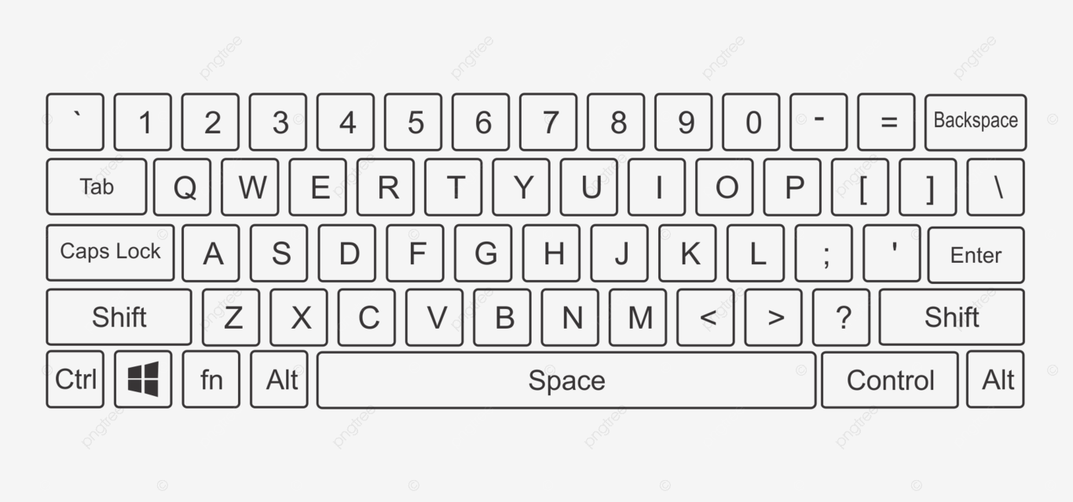
Các nút điều khiển khi chơi game bằng máy tính:
Di chuyển trái: Phím sang trái
Di chuyển phải: Phím sang phải
Nhảy lên: Phím SpaceBar (phím cách)
Bắn sung: Phím F
Thu nhỏ sơ đồ: Phím Z

Slide 14







1.2 . Thiết kế Game
Trạng thái | Hình ảnh
Shot (Bắn súng)
Fire (Tức giận)
Hit (Bị tấn công)
Idle (Đứng yên)
Walk (Đi)
Jump (Nhảy)
Sticky (Dính lên tường)
Swimming (Bơi)
Mô tả đối tượng trong game
Player

Slide 15

1.2 . Thiết kế Game
Khi bị tấn công trúng player sẽ mất 1/2 năng lượng.
FlyEnemy
Mô tả đối tượng trong game
Enemies

Slide 16
1.2 . Thiết kế Game
Khi bị tấn công trúng player sẽ mất 1/3 năng lượng.
MotoEnemy
Mô tả đối tượng trong game
Enemies

Slide 17
1.2 . Thiết kế Game
Khi bị tấn công trúng player sẽ mất 1/3 năng lượng.
TikiEnemy
Mô tả đối tượng trong game
Enemies

Slide 18


1.2 . Thiết kế Game
Trạm kiểm tra
Player sẽ được cộng 1/5 năng lượng khi thu thập được trên đường đi.
CheckPoint
Mô tả đối tượng trong game
Props
BuppleHealth

Slide 19


1.2 . Thiết kế Game
Player sẽ được cộng 1 mạng chơi khi thu thập được trên đường đi.
Người chơi sẽ được cộng Điểm tích lũy khi thu thập được trên đường đi.
BubbleLifeUp
Mô tả đối tượng trong game
Props
Token

Slide 20

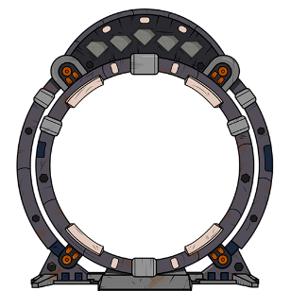
1.2 . Thiết kế Game
Thu thập đủ 5 viên đá quý để mở cánh cổng dịch chuyển qua màn.
Cổng dịch chuyển giúp người chơi qua màn.
Gem
Mô tả đối tượng trong game
Props
TeleportDoor

Slide 21
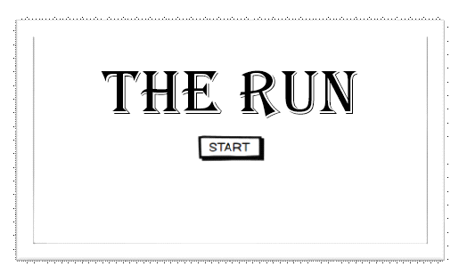
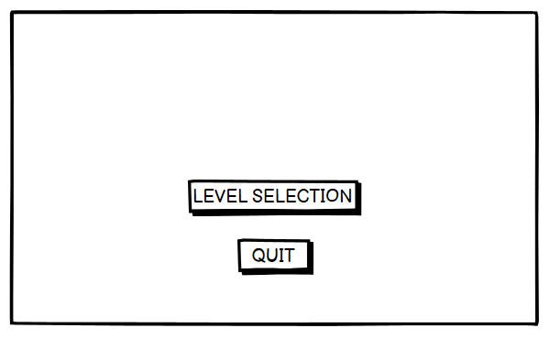
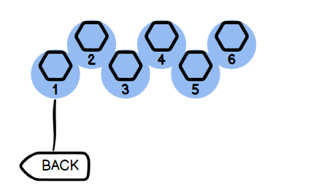
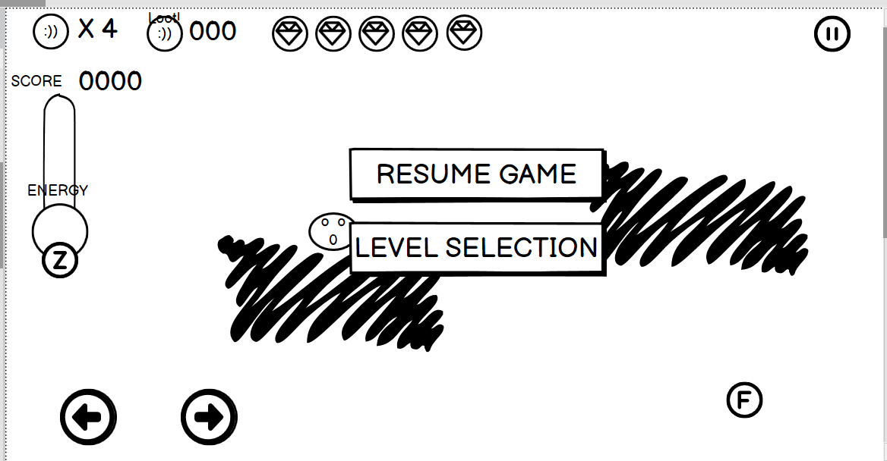
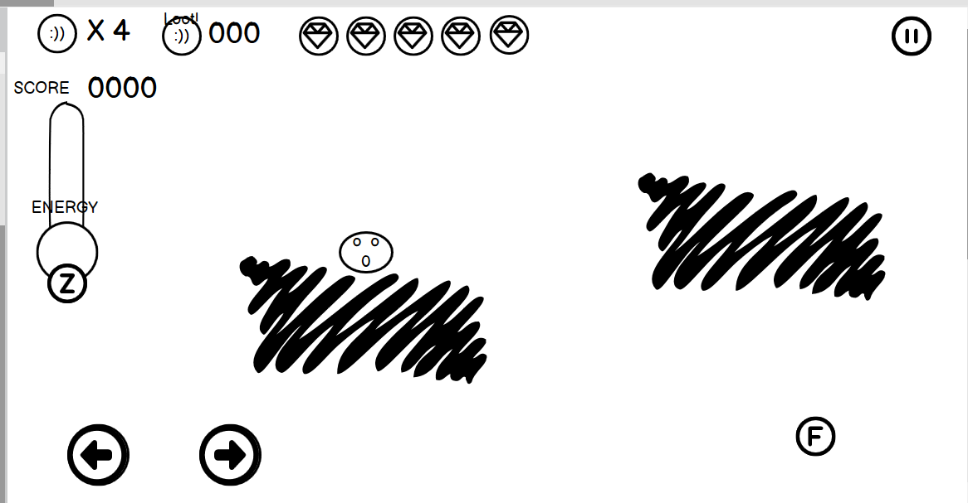
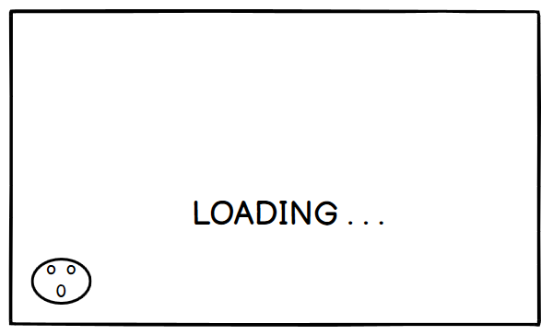
Thiết kế giao diện game
MainMenu
MainMenu
LevelSelection
Chọn Level
Pause
Level
Loading

Slide 22
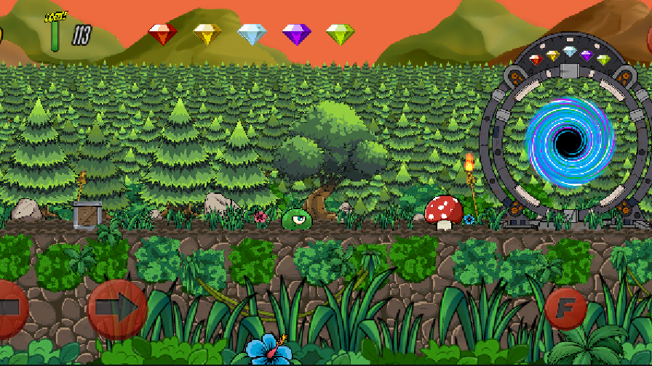
PHẦN 2: KẾT QUẢ XÂY DỰNG GAME

Slide 23
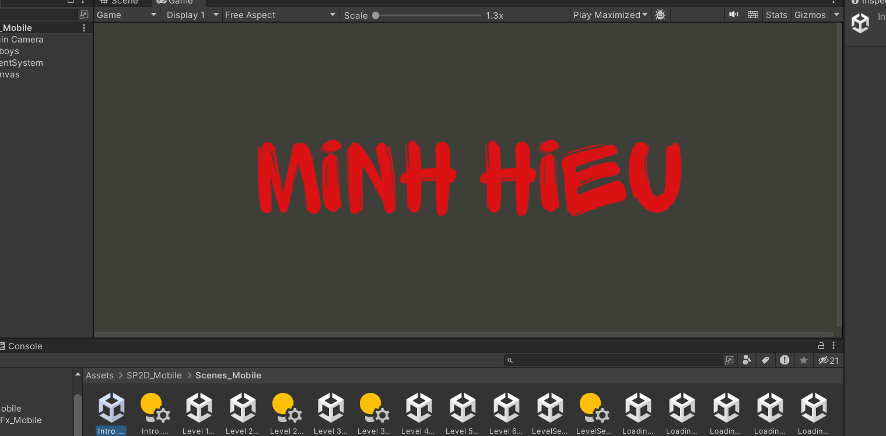
Intro

Slide 24
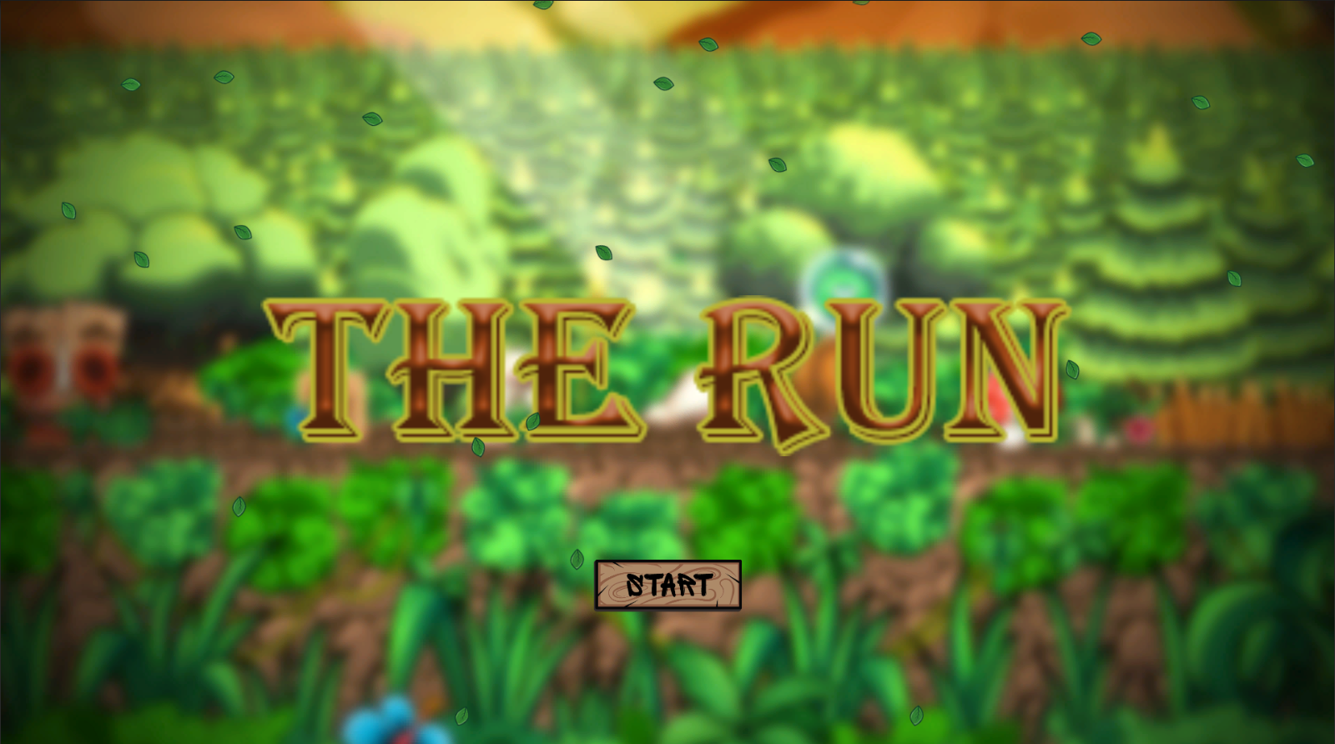
MainMenu

Slide 25
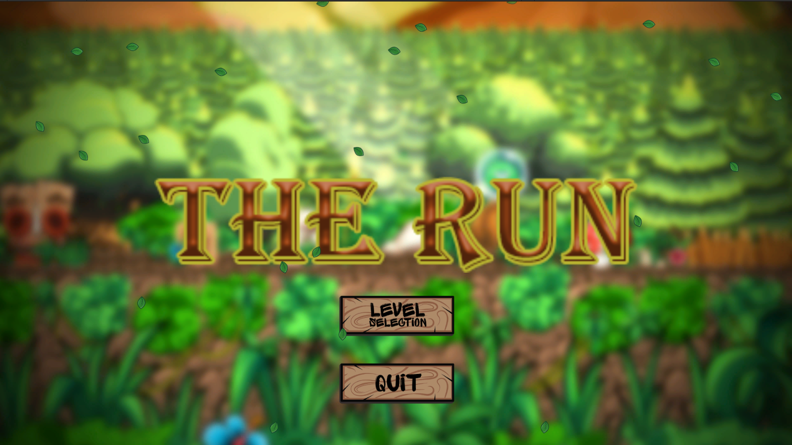
Mainmenu

Slide 26
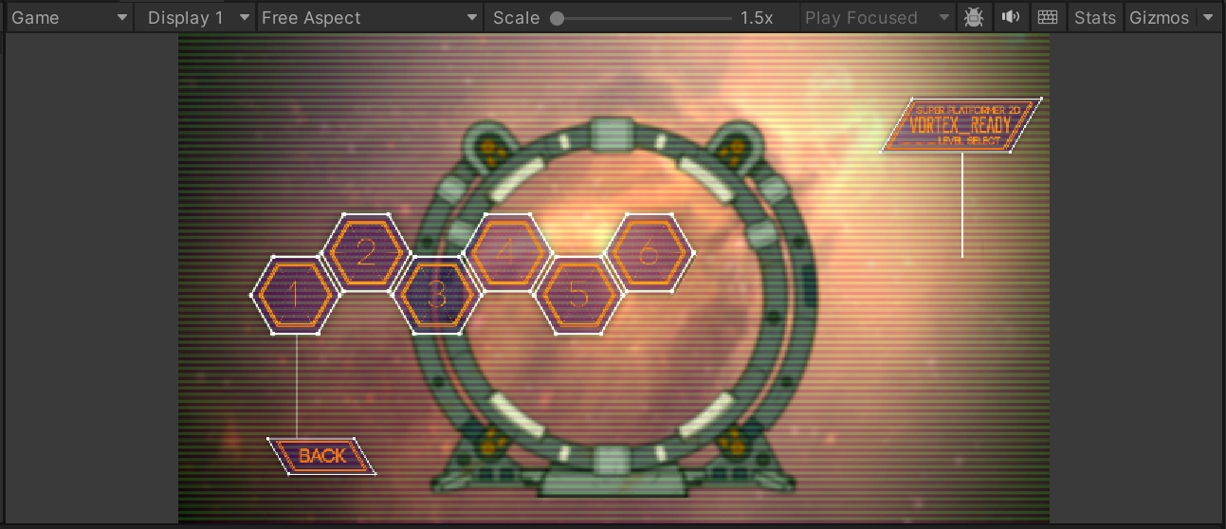
Levelseletion

Slide 27
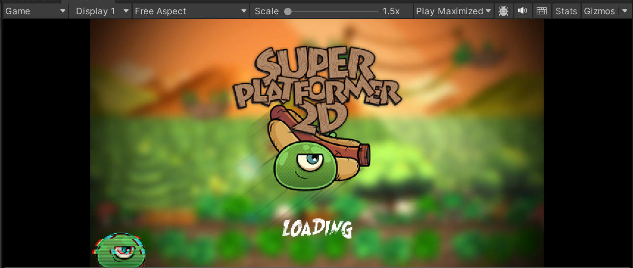
Loading

Slide 28
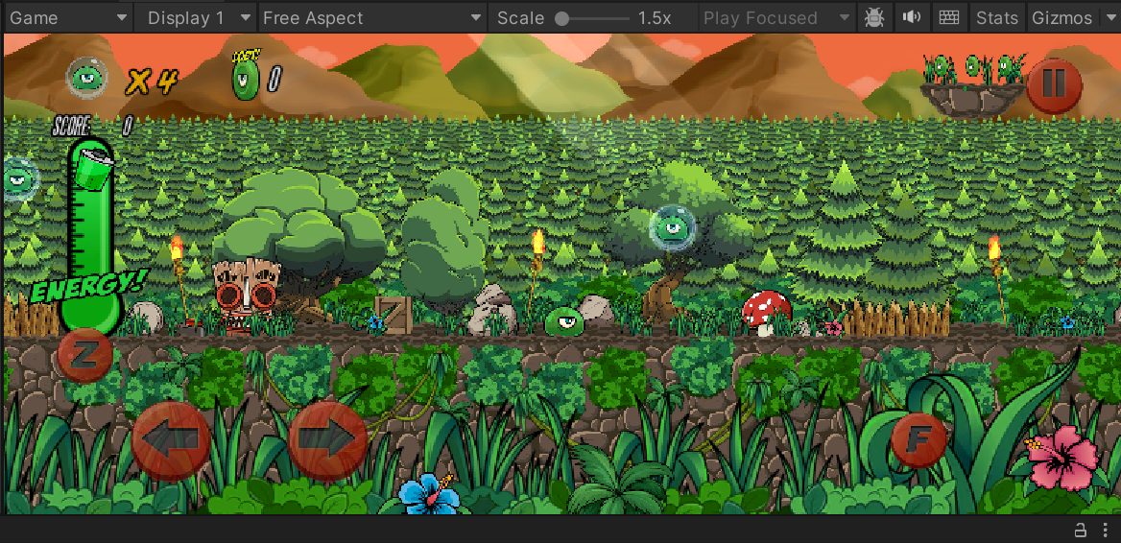
Level

Slide 29
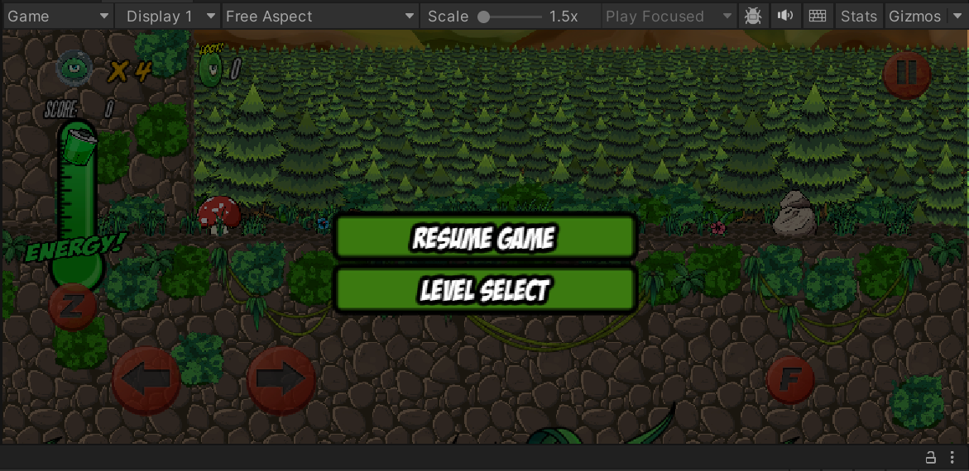
pause

Slide 30

Kết quả đạt được của đề tài
Trình bày được tổng quan về công nghệ Unity Engine
Hiểu rõ được tác dụng của Animation.
Hiểu rõ được cách làm game trên Unity.
Xử lý được các lỗi cơ bản trong unity.
Xử lý được âm thanh trong game.
Xử lý được nhân vật trong game.
Xử lý được các quái vật trong game.
Xử lý được các vật phẩm trong game.
Ứng dụng công nghệ Unity xử lí các bài toán xây dựng lên hệ thống trò chơi hiệu quả. Sử dụng ngôn ngữ C# lập trình lên ứng dụng.
Xây dựng được trò chơi có tính giải trí cao và hiệu quả giúp người chơi thoải mái sau những ngày làm việc mệt nhọc.
Chức năng đơn giản dễ sử dụng phù hợp với mọi lứa tuổi.

Slide 31
Hạn chế của đề tài
Chưa xử lý được tối ưu các rằng buộc, dữ liệu chưa được sắp xếp linh hoạt hợp lý.
Chưa mở rộng được thêm nhiều level mới.
Còn nhiều chức năng chưa được hoàn thiện
Chưa bắt được hết các lỗi của hệ thống.
Chưa xử lý được trạng thái hệ thống bị dừng khi đang thao tác và còn một số tồn tại trong việc đặt tên và sử dụng linh hoạt các điều khiển.

Slide 32
Hướng phát triển của đề tài
Tương tác được giữa người chơi thông qua hệ thống.
Đồng bộ hóa dữ liệu giữa ứng dụng offline và hệ thống trực tuyến.
Dữ liệu được tối ưu hóa đến mức chi tiết nhất.
Xây dựng nhiều map mới với nhiều cấp độ khác nhau.
Tối ưu hóa nhân vật hơn giúp nhân vật chuyển được nhiều trạng thái nhân vật.

Slide 33

THANK YOU
FOR WATCHING!
Em xin chân thành cảm ơn hội đồng thầy cô và các bạn đã theo dõi bài thuyết trình của em.
Đồ án tốt nghiệp
GVHD:Ts Lê Trường Giang

